Slide 1
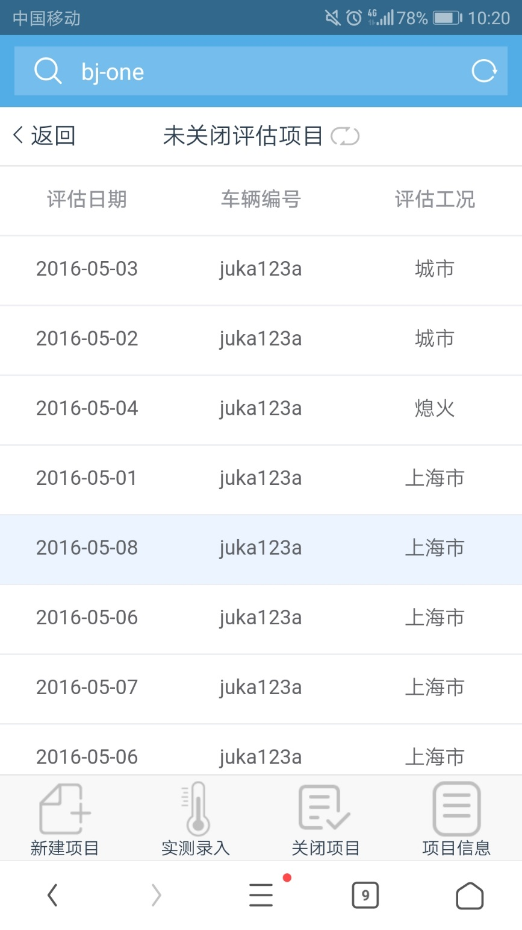
1. 选中后的高亮显示需要在明亮些

Slide 2
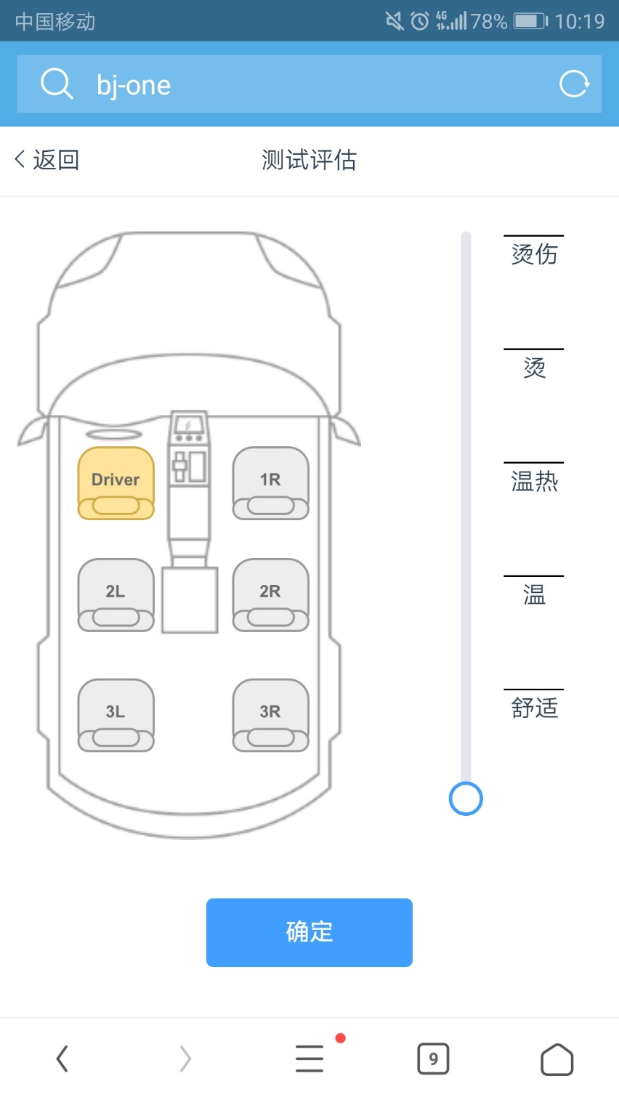
2. 评估者进入之后如果是非熄火工况首先应该是进行作为的选择，之后再进入右侧的评估页面。
3. 进行评估页面后需要对不同的位置进行高亮
高亮显示

Slide 3
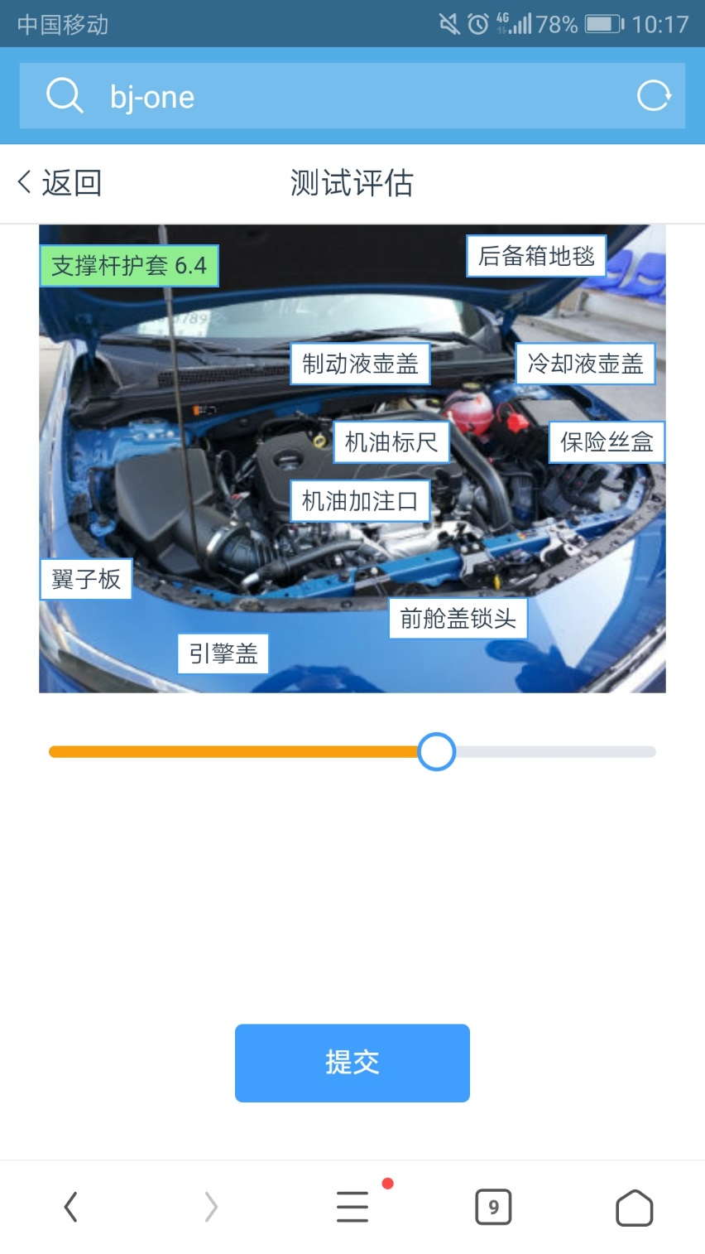
4. 右侧的评估缺少了文字描述
5. 对于已经评估的零件进行高亮显示

Slide 4
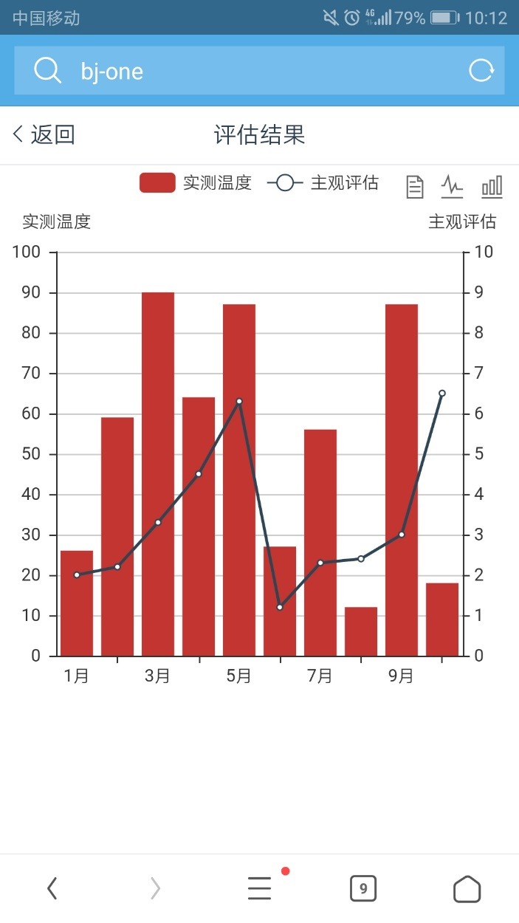
6. 主观评估结果，横坐标是零件，纵坐标是温度
7. 实测温度用折线图，主观评估用柱状图

Slide 5
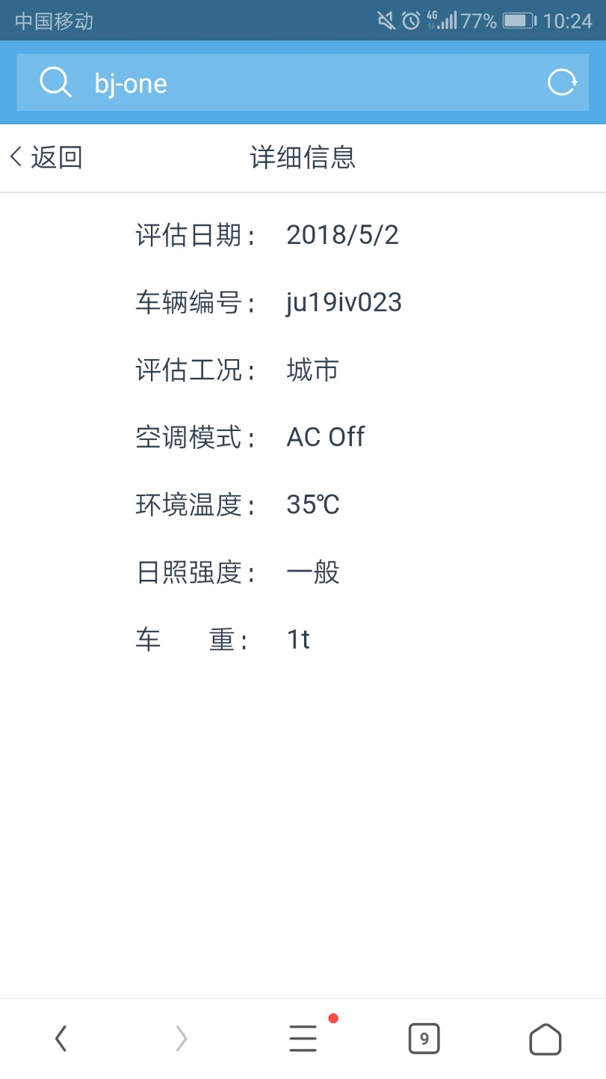
8. 显示项目信息后面，增加一个“已参与评估人数”
对于非熄火工况： “已参与评估人数”是由几个座位又数据来确定的
对于熄火工况： “已参与评估人数”是由单个零件有几分评估数据来确定

Slide 6
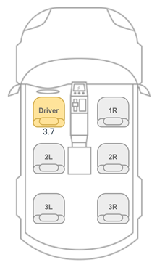
10.0
烫伤
8.0
烫
6.0
温热
4.0
温
2.0
舒适
0.0

